Slide 1
Wypełnianie przykazań moją drogą do świętości
Dziś jest 17.03.2014 r.
Do wakacji pozostało : 102 dni
Fot. © wajan – Fotolia.com

Slide 2
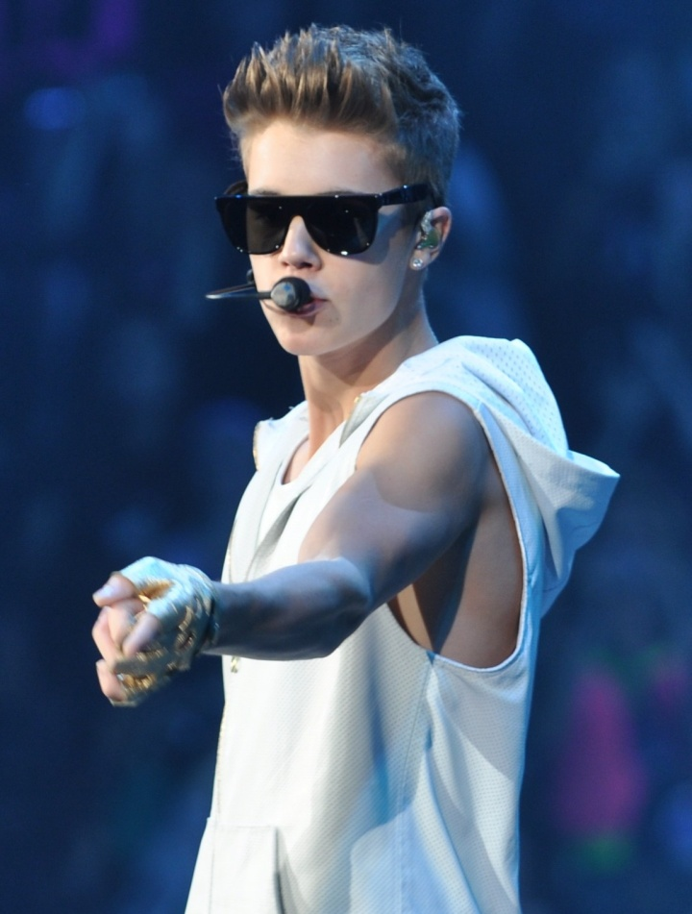
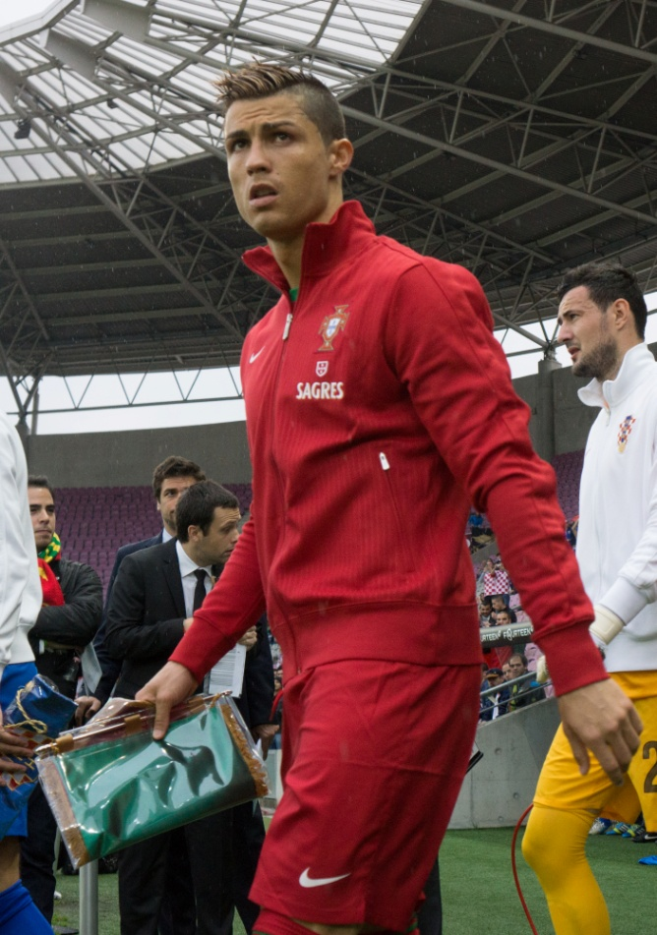
Z kogo dziś ludzie biorą przykład?
Justin Bieber
Cristiano Ronaldo

Slide 3
Dlaczego niektórzy ich naśladują?
Bo są sławni i popularni
mają takie same marzenia
Chcą być równie bogaci
Chcą się przypodobać ludziom których lubią
Dzięki sławie chcą poznawać nowych ludzi
Chcą by im zazdrościli
Bo chcą być tacy jak oni
Zazdroszczą im
Bo się uczą od nich grać
Chcą osiągnąć więcej
Mają takie samo hobby
Bo ich podziwiają

Slide 4
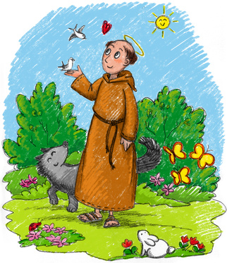
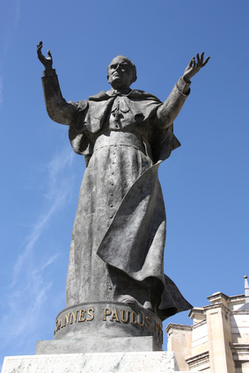
Prawdziwi Bohaterowie
Fot. © carlacastagno – Fotolia.com
Fot. © Tupungato – Fotolia.com

Slide 5
Notatka
Jestem powołany do świętości, czyli do udziału w życiu samego Boga. Bóg dając mi przykazania nie ogranicza mojej wolności, ale ukazuje mi wybór postępowania i drogę, na której mogę zrealizować swoje podobieństwo do Niego. Na pomoc mojej słabości posyła Ducha Świętego, aby ubogacał mnie swoimi darami.

